Slide 1
DEPARTAMENTO DE CIENCIAS ECONÓMICAS ADMINISTRATIVAS Y DE COMERCIO
CARRERA DE INGENIERÍA EN MERCADOTECNIA
TRABAJO DE TITULACIÓN PREVIO A LA OBTENCIÓN DEL TÍTULO DE INGENIERO EN MERCADOTECNIA
TEMA: “ANÁLISIS DE LAS PREFERENCIAS DEL MICROEMPRESARIO PARA EL USO DE CRÉDITOS OTORGADOS POR LA BANCA PRIVADA EN EL PERIODO ENERO 2018 A JULIO 2019 EN LA PROVINCIA DE PICHINCHA, CANTÓN QUITO”
AUTOR:
SANTIAGO WLADIMIR GUALOTUÑA RIVERA
DIRECTOR: LUIS RODRIGO ERAZO FIALLO
SANGOLQUÍ 2020

Slide 2
INTRODUCCIÓN
884.236 empresas
802.696 a microempresas
182.195

Slide 3
COMERCIO
SERVICIO
PRODUCCIÓN

Slide 4
720. 326 familias

Slide 5
PLANTEAMIENTO DEL PROBLEMA
Información en los registros bancarios limitada
Testaferrismo o modificación de información
La existencia limitada en cuanto a productos y campañas publicitarias

Slide 6
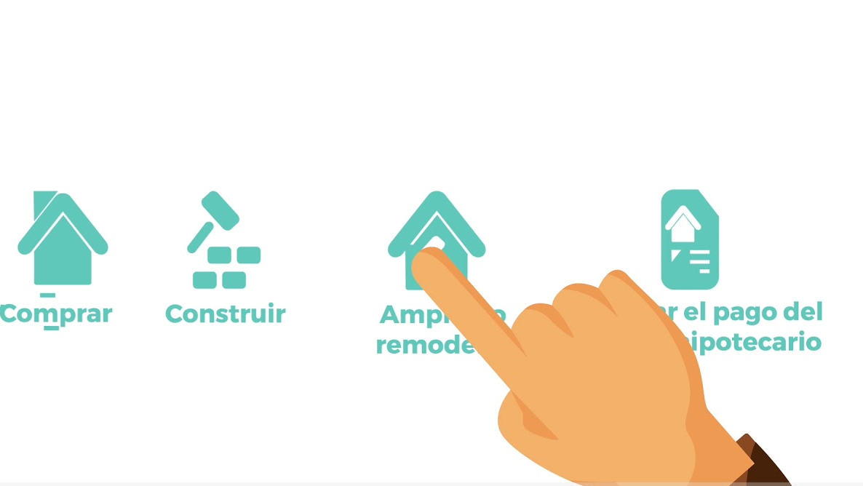
FORMULACIÓN DEL PROBLEMA
Carencia de información de las preferencias del microempresario para el verdadero uso de los créditos otorgados por la banca privada

Slide 7
OBJETIVO GENERAL
Análisis preferencias
Microempresarios de la ciudad de Quito
Crédito otorgado por la banca privada

Slide 8
OBJETIVOS ESPECÍFICOS
Sustentar teóricamente
Preferencia uso de créditos
Recomendar productos crediticios

Slide 9
MARCO TEÓRICO
Generalidades microempresa
Entidades financieras
Productos financieros

Slide 10
TEORÍA SEGÚN TRENZANO
PREFERENCIAS DEL MICROEMPRESARIO
“Aquello que tiene más de todo lo posible”
*Segmentar el mercado
*Estudiar atributos
*Estudiar las causas

Slide 11
CINCO FUERZAS DE PORTER
Productos sustitutos
Tarjetas de crédito, prendarios, familiares, chulco alta
Rivalidad entre competidores
Poder de negociación de los clientes
Cooperativas de ahorro y crédito banca privada y pública alta
Regulado, poder de negociación de los clientes es bajo
Nuevos competidores
Poder de Negociación de Proveedores
barreras de entrada y salida baja
Imprentas, tecnología, limpieza. bajo
5 Fuerzas de
porter

Slide 12
ESTRATEGIA GENÉRICA DE DIFERENCIACIÓN
Producto diferenciado, en donde el servicio se percibe como único

Slide 13
METODOLOGÍA
Enfoque cuantitativo
Recolección de Datos
Fuentes de Información
Alcance Descriptivo
Unidades de Análisis

Slide 14
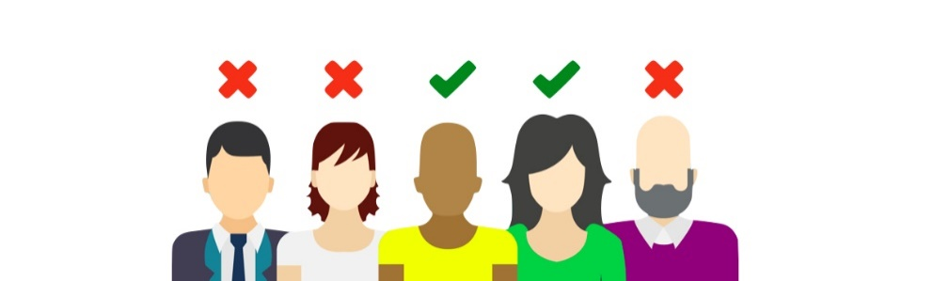
ENCUESTA

Slide 15
POBLACIÓN Y MUESTRA
Microempresas 2017 | 802.696
Quito | 182.195
$$n=\frac{182195×{1,96}^{2}×0,5×0,5}{{0,05}^{2}×(182195−1)+{1,96}^{2}×0,5×0,5}$$
$$n=\frac{182195×3,8415×0,5×0,5}{0,0025×(182195)+3,8415×0,5×0,5}$$
$$n=\frac{174975,52}{455,49+0,9604}$$
$$n=\frac{174975,52}{456,44}=383,34≈383$$
$$n=\frac{N×z^{2}×p×q}{e^{2}×(N−1)+z^{2}×p×q}$$
Donde:
N= población 182.195 microempresarios
Z²= desviación estándar, igual a 1,96 para un 5% de error
p= probabilidad de ocurrencia, 0,50
q= probabilidad de no ocurrencia 0,50
e= error de muestreo, 0,05 o 5%

Slide 16
Muestreo probabilístico aleatorio estratificado
383 ENCUESTAS

Slide 17
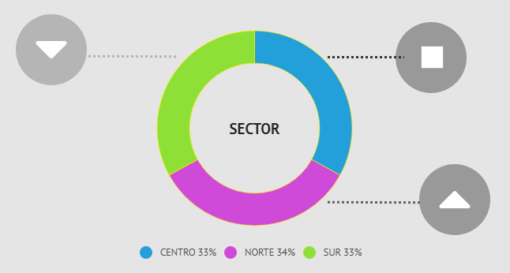
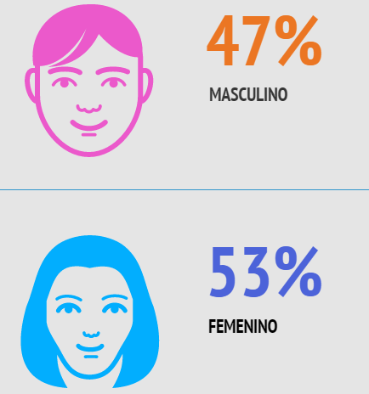
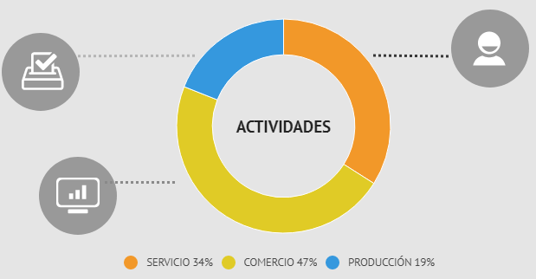
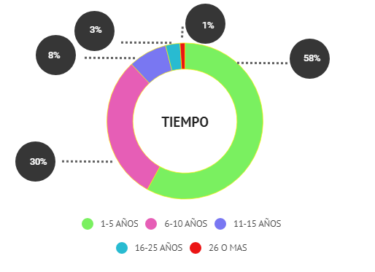
ANÁLISIS DE RESULTADOS
181
202

Slide 18
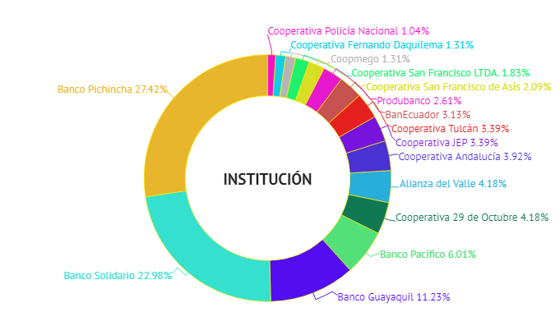

Slide 19
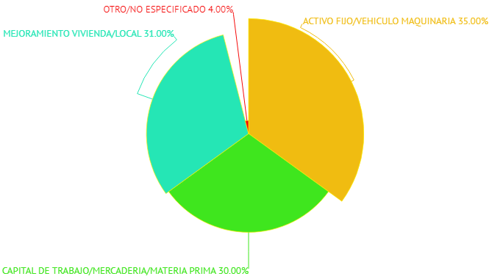
¿Cuál fue el destino que indicó a la institución financiera para el uso del crédito?

Slide 20
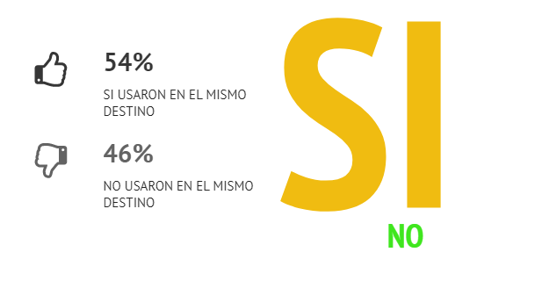
¿Utilizó todo el crédito en el mismo destino que indicó a la institución financiera?

Slide 21
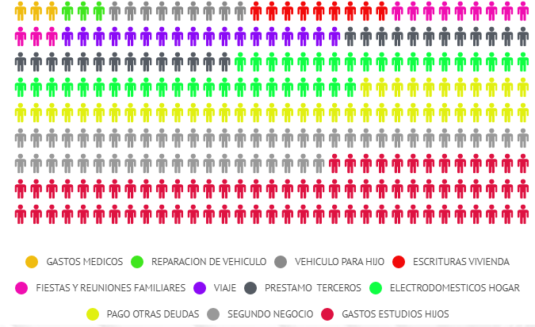
PÚBLICO OBJETIVO
Etiqueta | Cuenta | %
GASTOS MEDICOS | 1 | 1%
REPARACION DE VEHICULO | 2 | 1%
VEHICULO PARA HIJO | 5 | 3%
ESCRITURAS VIVIENDA | 6 | 3%
FIESTAS Y REUNIONES | 7 | 4%
VIAJE | 11 | 6%
PRESTAMO TERCEROS | 16 | 9%
ELECTRODOMESTICOS | 24 | 14%
PAGO OTRAS DEUDAS | 26 | 15%
SEGUNDO NEGOCIO | 32 | 18%
GASTOS ESTUDIOS HIJOS | 47 | 27%
Total general | 177 | 100%

Slide 22
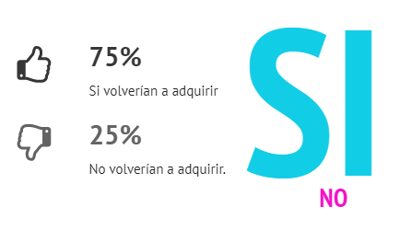
SATISFACCIÓN
¿Volvería a adquirir el crédito en la misma institución financiera?

Slide 23
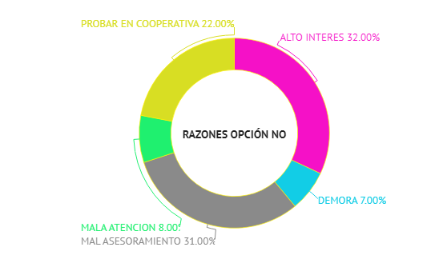
9/21
29/31
5/21
14/30

Slide 24
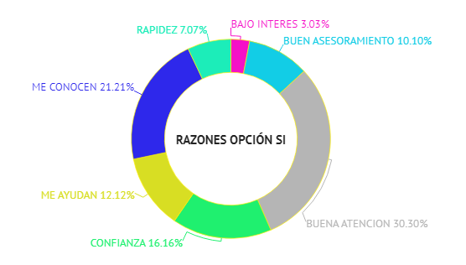
22/61
19/87
19/61
10/87
28/46

Slide 25
CONCLUSIONES
La metodología utilizada en esta investigación permitió un acercamiento relativamente formal con el microempresario logrando un grado de confianza importantísimo para obtener información fiel acerca del verdadero uso que se da al microcrédito
Se pudo evidenciar a través de los resultados que dentro del Distrito Metropolitano de Quito tienen mayor presencia las microempresas con propietarias mujeres, destacando más su presencia con un 36% en el sector norte seguido de un 32% en el centro y sur cada uno. Desde luego relacionado directamente con el 57% de empleados varones frente a las mujeres que representan un 43% del total de dependencia laboral.
La amplia gama de actividades existentes en el sector de microempresa, obliga clasificarlas por comercio servicio y producción, lo que permite tener una idea más general del segmento al que pertenecen, en este caso comercio representa la de mayor participación con 47% seguida de servicio con 34% y producción 19%, lo que indica que el microempresario prefiere una actividad que no requiere experiencia o conocimientos técnicos como son servicios o producción.
Se pudo evidenciar que el alto porcentaje de microempresarios que utilizó su financiamiento en un destino diferente indica claramente que tiene otras necesidades que no son transmitidas a la institución, siendo la más destacada la inversión en estudios de hijos seguida por un negocio alternativo, lo cual demuestra también la intensión de diversificar sus ingresos esto debido a que el microempresario actual tiene acceso a mayor información digital y conocimientos que le permiten tener una mejor proyección.

Slide 26
RECOMENDACIONES
En base al mayor destino alternativo de crédito que son estudios de hijos, se recomienda profundizar en una nueva investigación en donde se identifique el nivel académico del hijo/hija del microempresario, para de esta manera promover un producto de crédito estudiantil con tasa diferenciada y garantías colaterales.
Se recomienda también, en base a los resultados obtenidos en esta investigación promover una campaña publicitaria visual basada en los principales usos alternativos que los microempresarios dieron al crédito, estos son estudios de hijos y un segundo negocio.
Las instituciones financieras deben realizar periódicamente campañas de capacitación para el microempresario que les ilustre acerca de técnicas de ventas atención al cliente y manejo eficiente de recursos, para mitigar el incremento del riesgo crediticio. Así como dar un seguimiento a la inversión realizada por el microempresario, pues de esta manera también se evita el sobreendeudamiento y desvió de fondos.
Es recomendable también capacitar correctamente al personal de las instituciones bancarias para ofrecer un asesoramiento adecuado y generar confianza en el cliente, pues este sector microempresarial es un segmento informal y como tal muchas veces no brinda información necesaria al asesor bancario para que éste pueda identificar de mejor manera su necesidad específica y así mejorar la experiencia de usuario.

